Slide 1

Materialien MIT!
Good-Practice
Thema: Schulforum
Schule: Grundschule Wendelstein

Slide 2
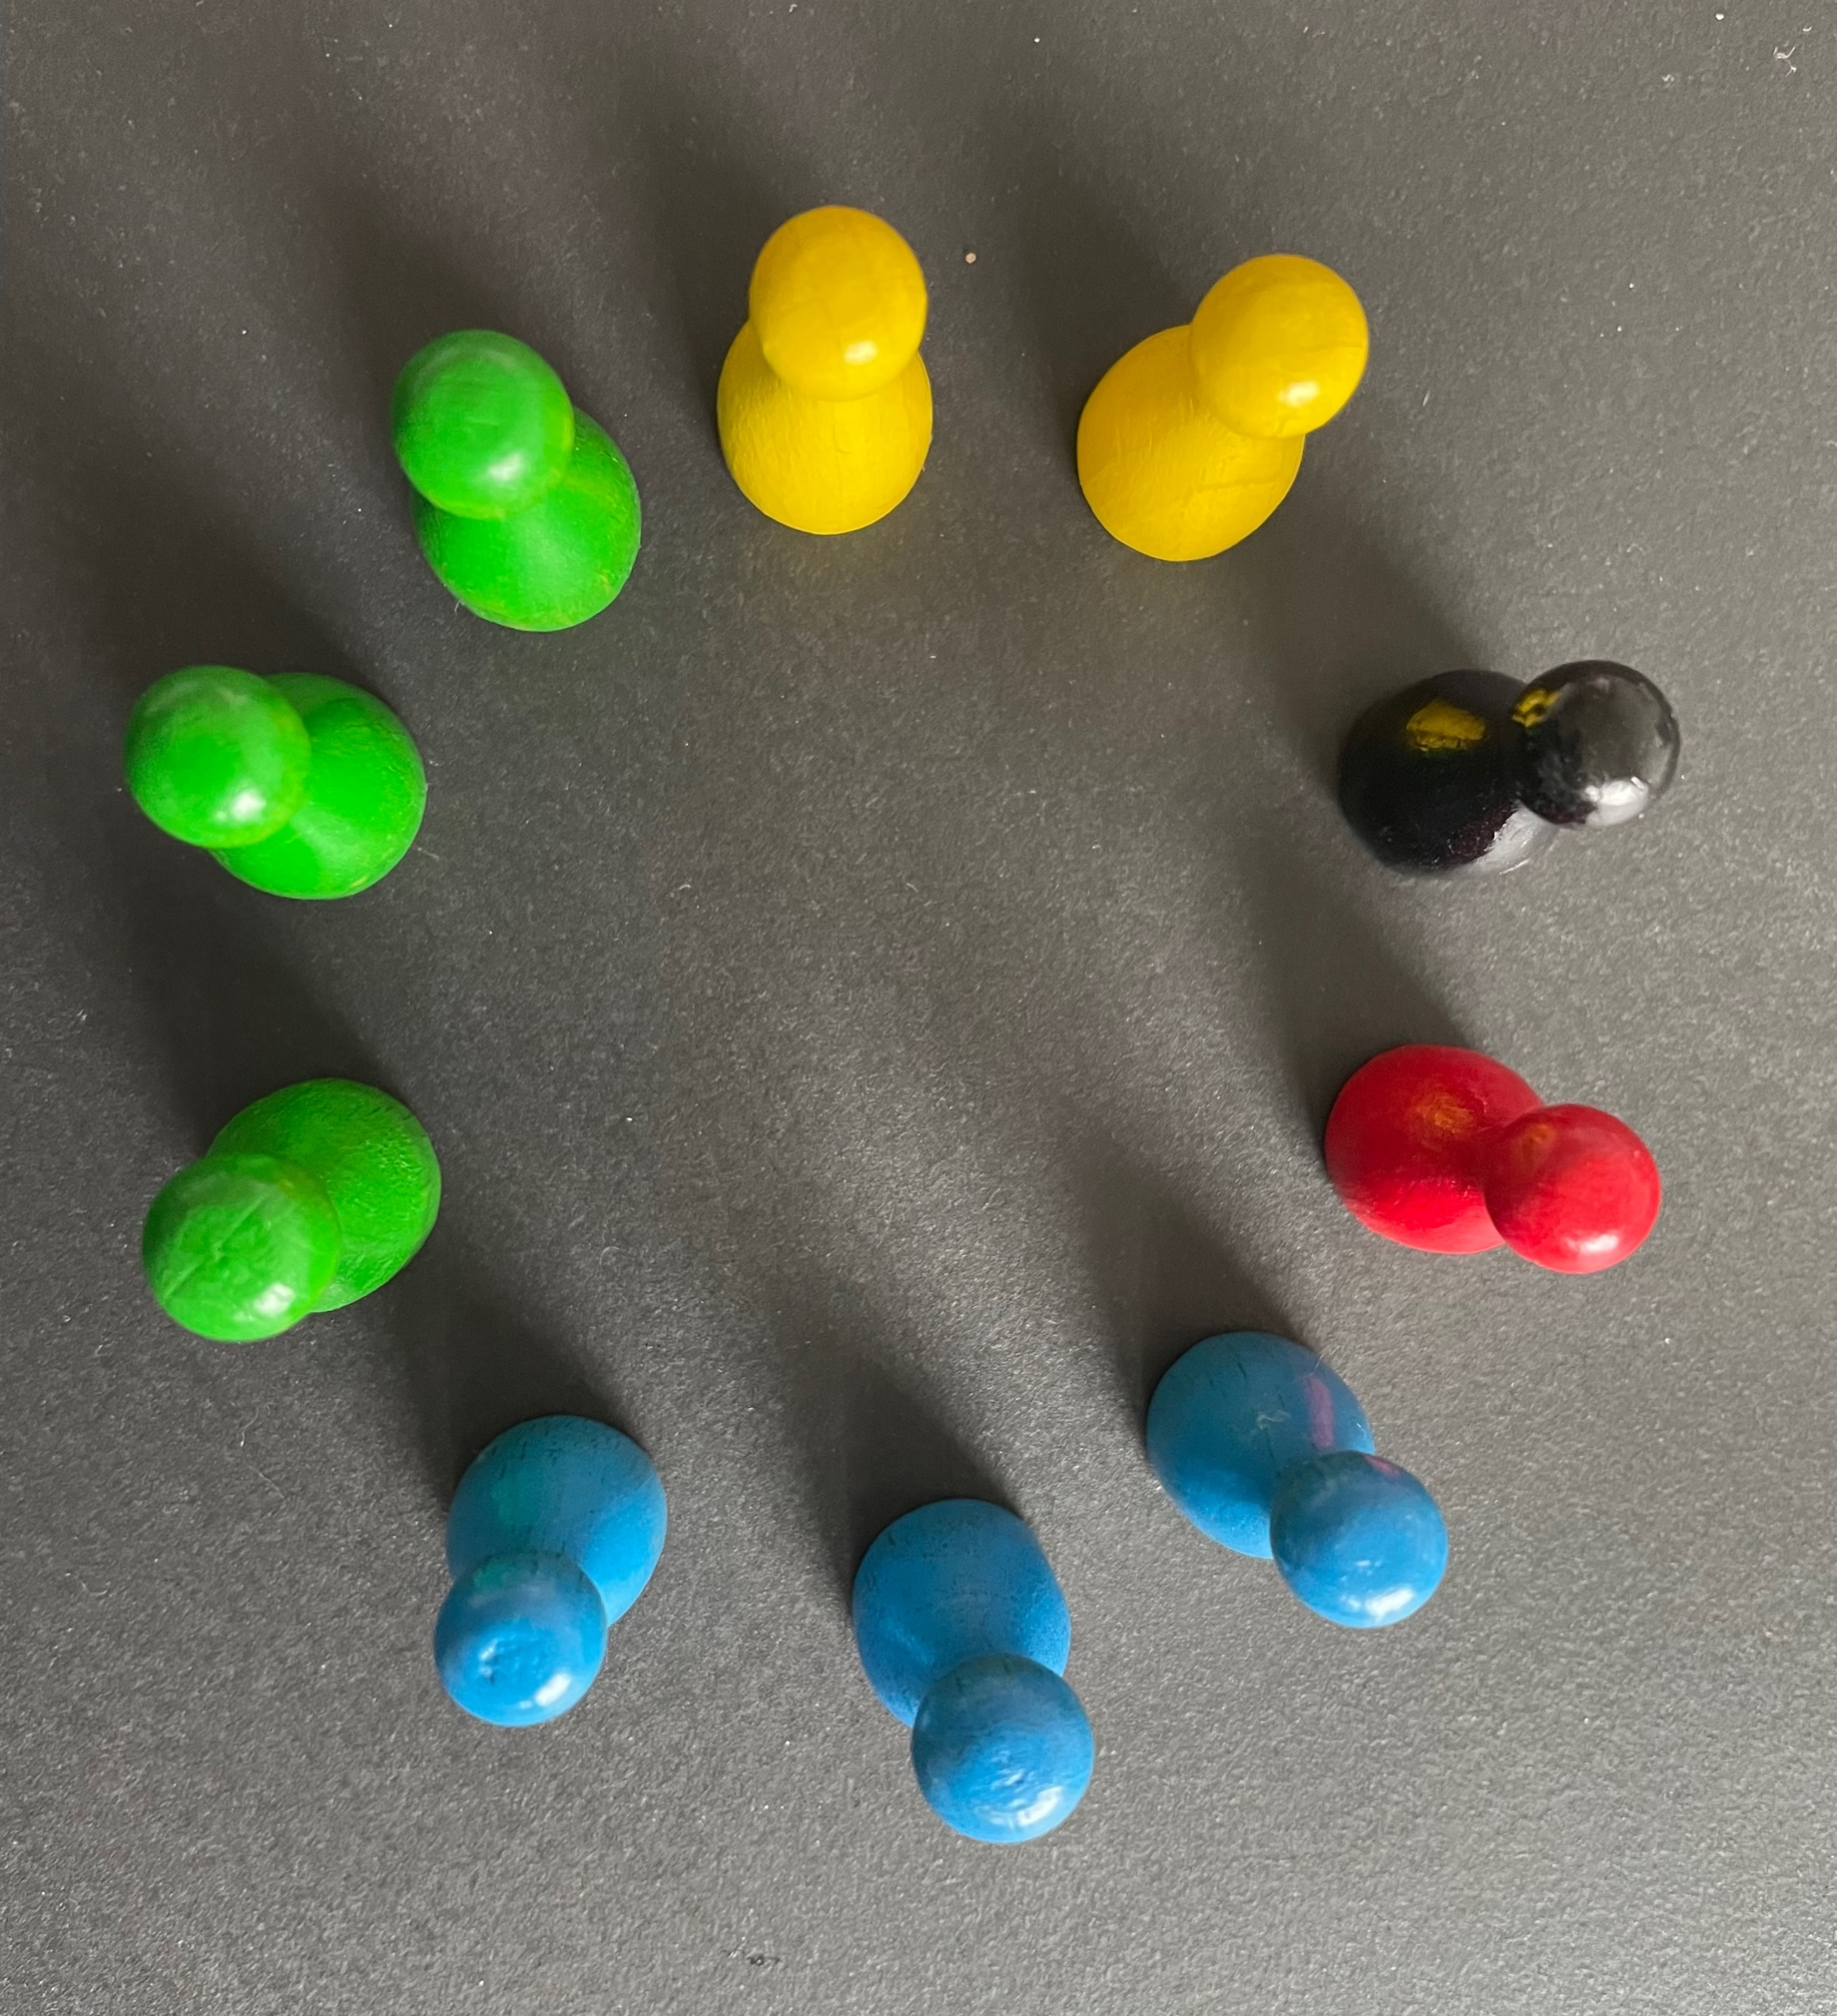
Materialien Good-Practice
Schulforum an der Grundschule Wendelstein
Beteiligte
Am Schulforum nehmen Vertreterinnen und Vertreter der gesamten Schulfamilie teil:
die Schulleiterin
drei von der Lehrerkonferenz gewählte Lehrkräfte
die oder der Elternbeiratsvorsitzende sowie zwei vom Elternbeirat gewählte Elternbeiratsmitglieder
die drei Schülersprecherinnen bzw. Schülersprecher
eine Vertreterin oder ein Vertreter des Sachaufwandsträgers
Pro Halbjahr findet mindestens ein Schulforum statt. Darüber hinaus wird ein Schulforum einberufen, falls vier Mitglieder dies verlangen.

Slide 3
Materialien Good-Practice
Schulforum an der Grundschule Wendelstein
Einladung
Die Schulleiterin erstellt die Tagesordnung und verschickt die Einladung gemäß Verteiler an alle Beteiligten.
Verteiler
Lehrkräfte:
Elternvertretung:
Schülervertretung:
Schulleitung:
Gemeinde Wendelstein:

Slide 4
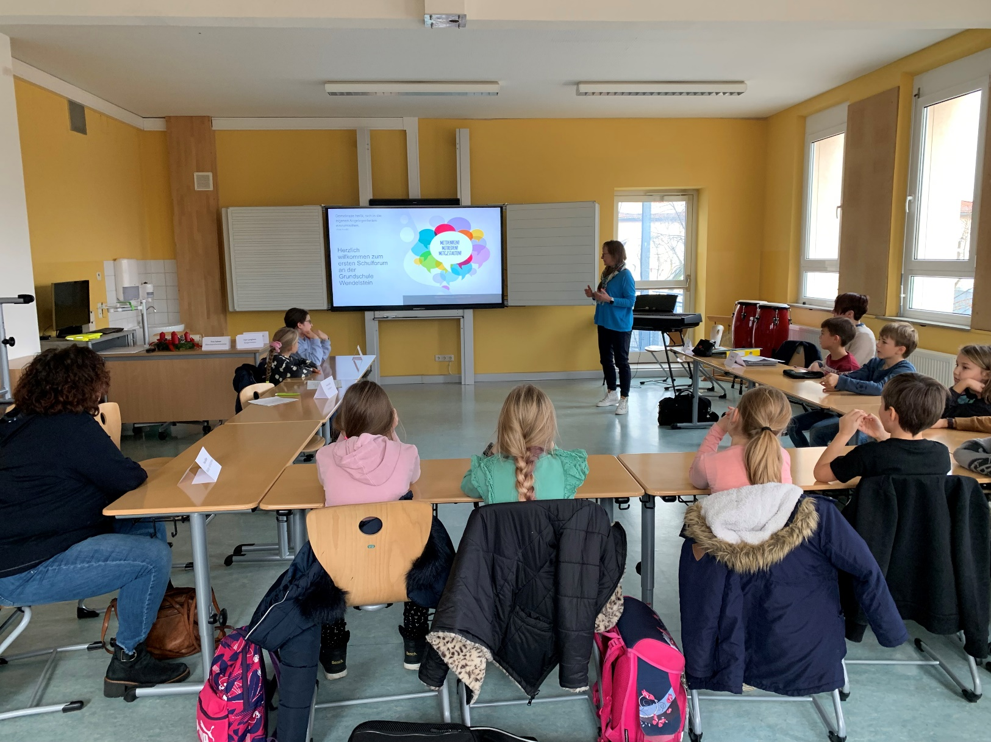
Materialien Good-Practice
Schulforum an der Grundschule Wendelstein
Inhalt
Das Schulforum bietet die Gelegenheit zum gegenseitigen Kennenlernen und Austausch. Hier können Anliegen und Themen, die für alle schulischen Akteurinnen und Akteure von Interesse sind, aus verschiedenen Perspektiven beleuchtet und diskutiert werden.
Darüber hinaus ist bei bestimmten Entscheidungen das Einvernehmen des Schulforums erforderlich. Beispiele hierfür sind der Erlass der Hausordnung sowie die Festlegung der Pausenordnung und der Pausenverpflegung.
Die Inhalte, die die Schülersprecherinnen und Schülersprecher einbringen wollen, können bei der Klassensprecherversammlung besprochen werden.
Vorbereitung in der Klassensprecherversammlung der GS Wendelstein

Slide 5
Materialien Good-Practice
Schulforum an der Grundschule Wendelstein
Protokoll
Nach der Sitzung des Schulforums erstellt die Schriftführerin oder der Schriftführer ein Protokoll und verteilt es an alle Teilnehmenden.

Slide 6
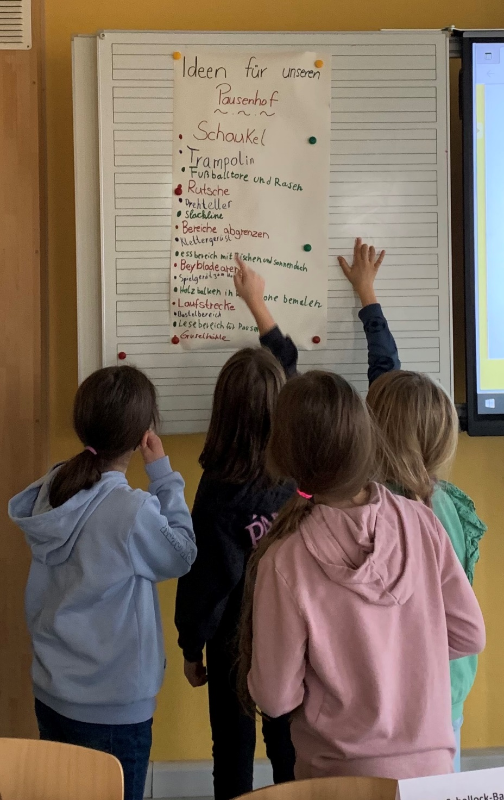
Materialien Good-Practice
Schulforum an der Grundschule Wendelstein
Zusammenspiel der Gremien
Über den Klassenrat wurde der Wunsch in die Klassensprecherversammlung getragen, im Pausenhof mehr Möglichkeiten für Bewegung und Erholung zu schaffen.
Daraufhin sammelten die Klassensprecherinnen und Klassensprecher in ihren Klassenräten entsprechende Ideen. Diese Ideen brachten sie in die nächste Klassensprecherversammlung mit.
Schnell wurde klar, dass dieses Thema das Einbeziehen weiterer schulischer Akteurinnen und Akteure erfordert. So gelangte das Anliegen in das Schulforum.

Slide 7
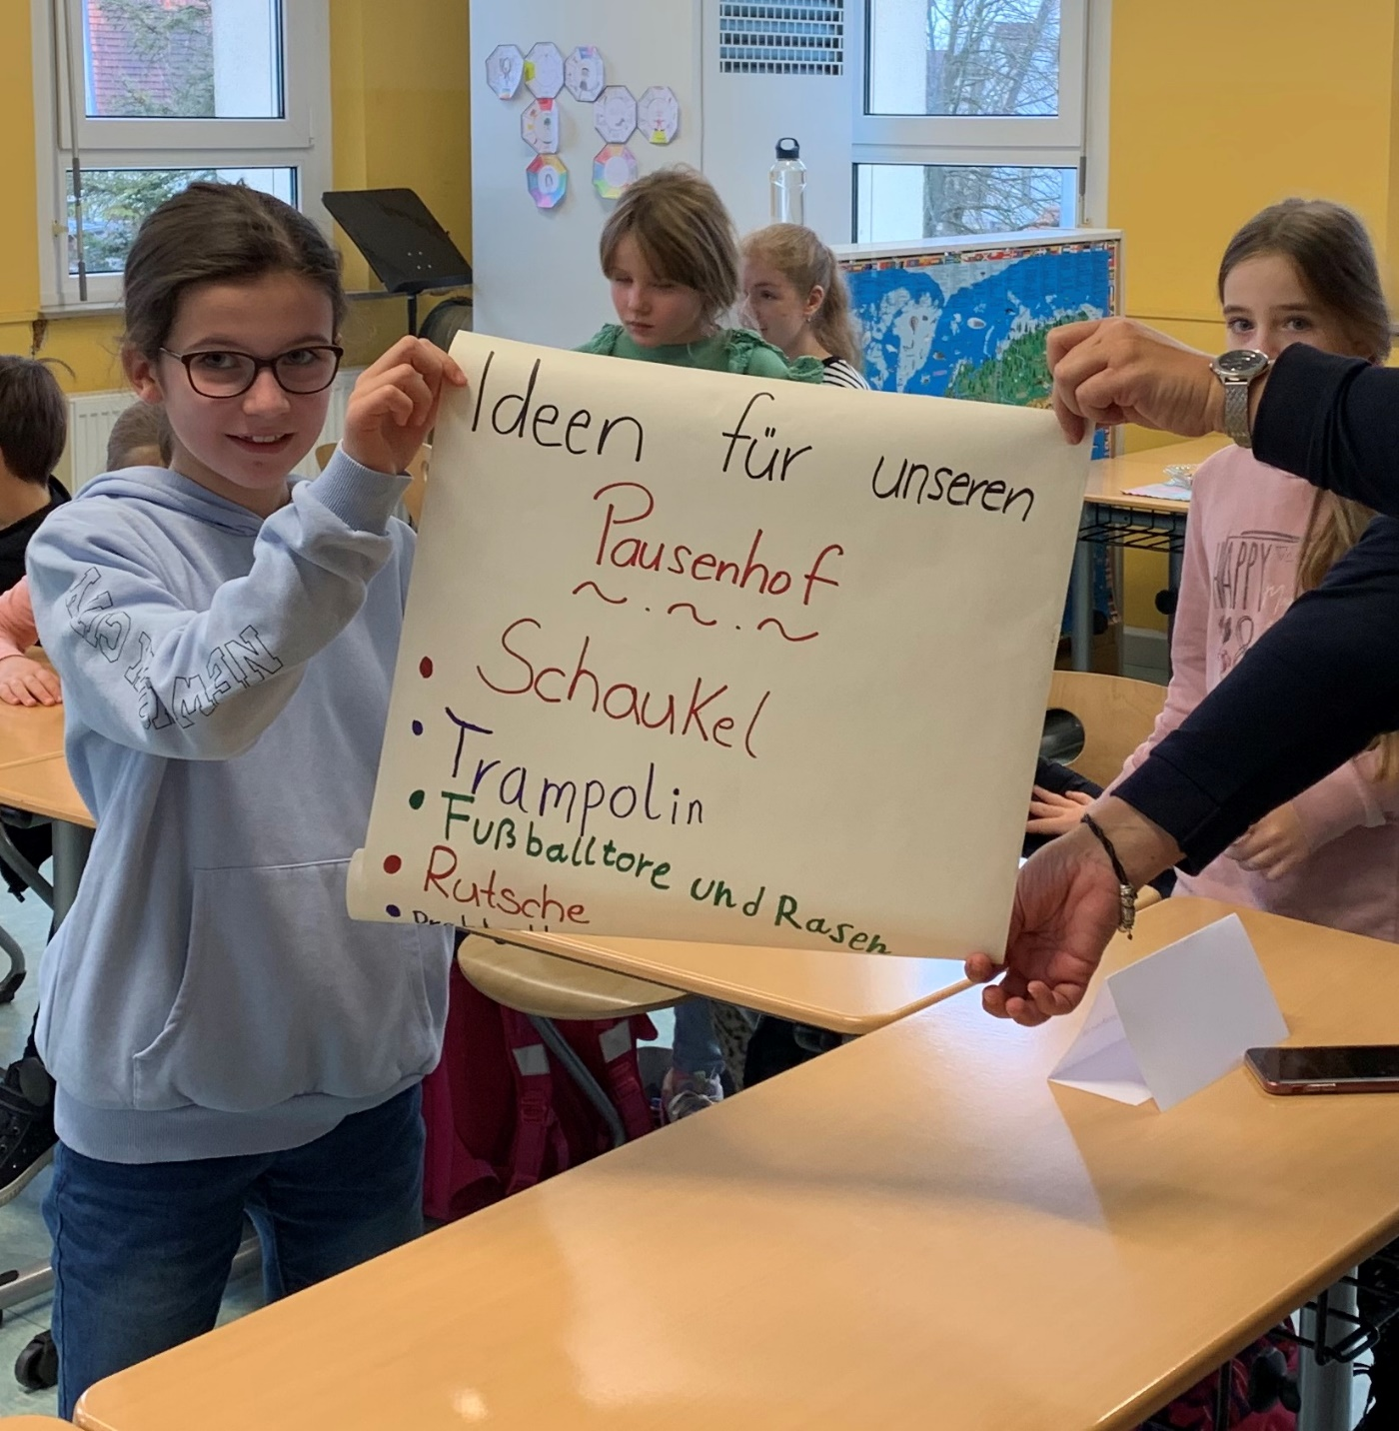
Materialien Good-Practice
Schulforum an der Grundschule Wendelstein
Weiterarbeit in der Gemeinde
Die Klassensprecherinnen und Klassensprecher hielten die meistgenannten und realisierbar erscheinenden Ideen auf einem Plakat fest.
Dieses Plakat stellte die Schülervertretung im Schulforum vor und überreicht es der Vertreterin der Gemeinde zur Weiterarbeit in den kommunalen Gremien.

Slide 8
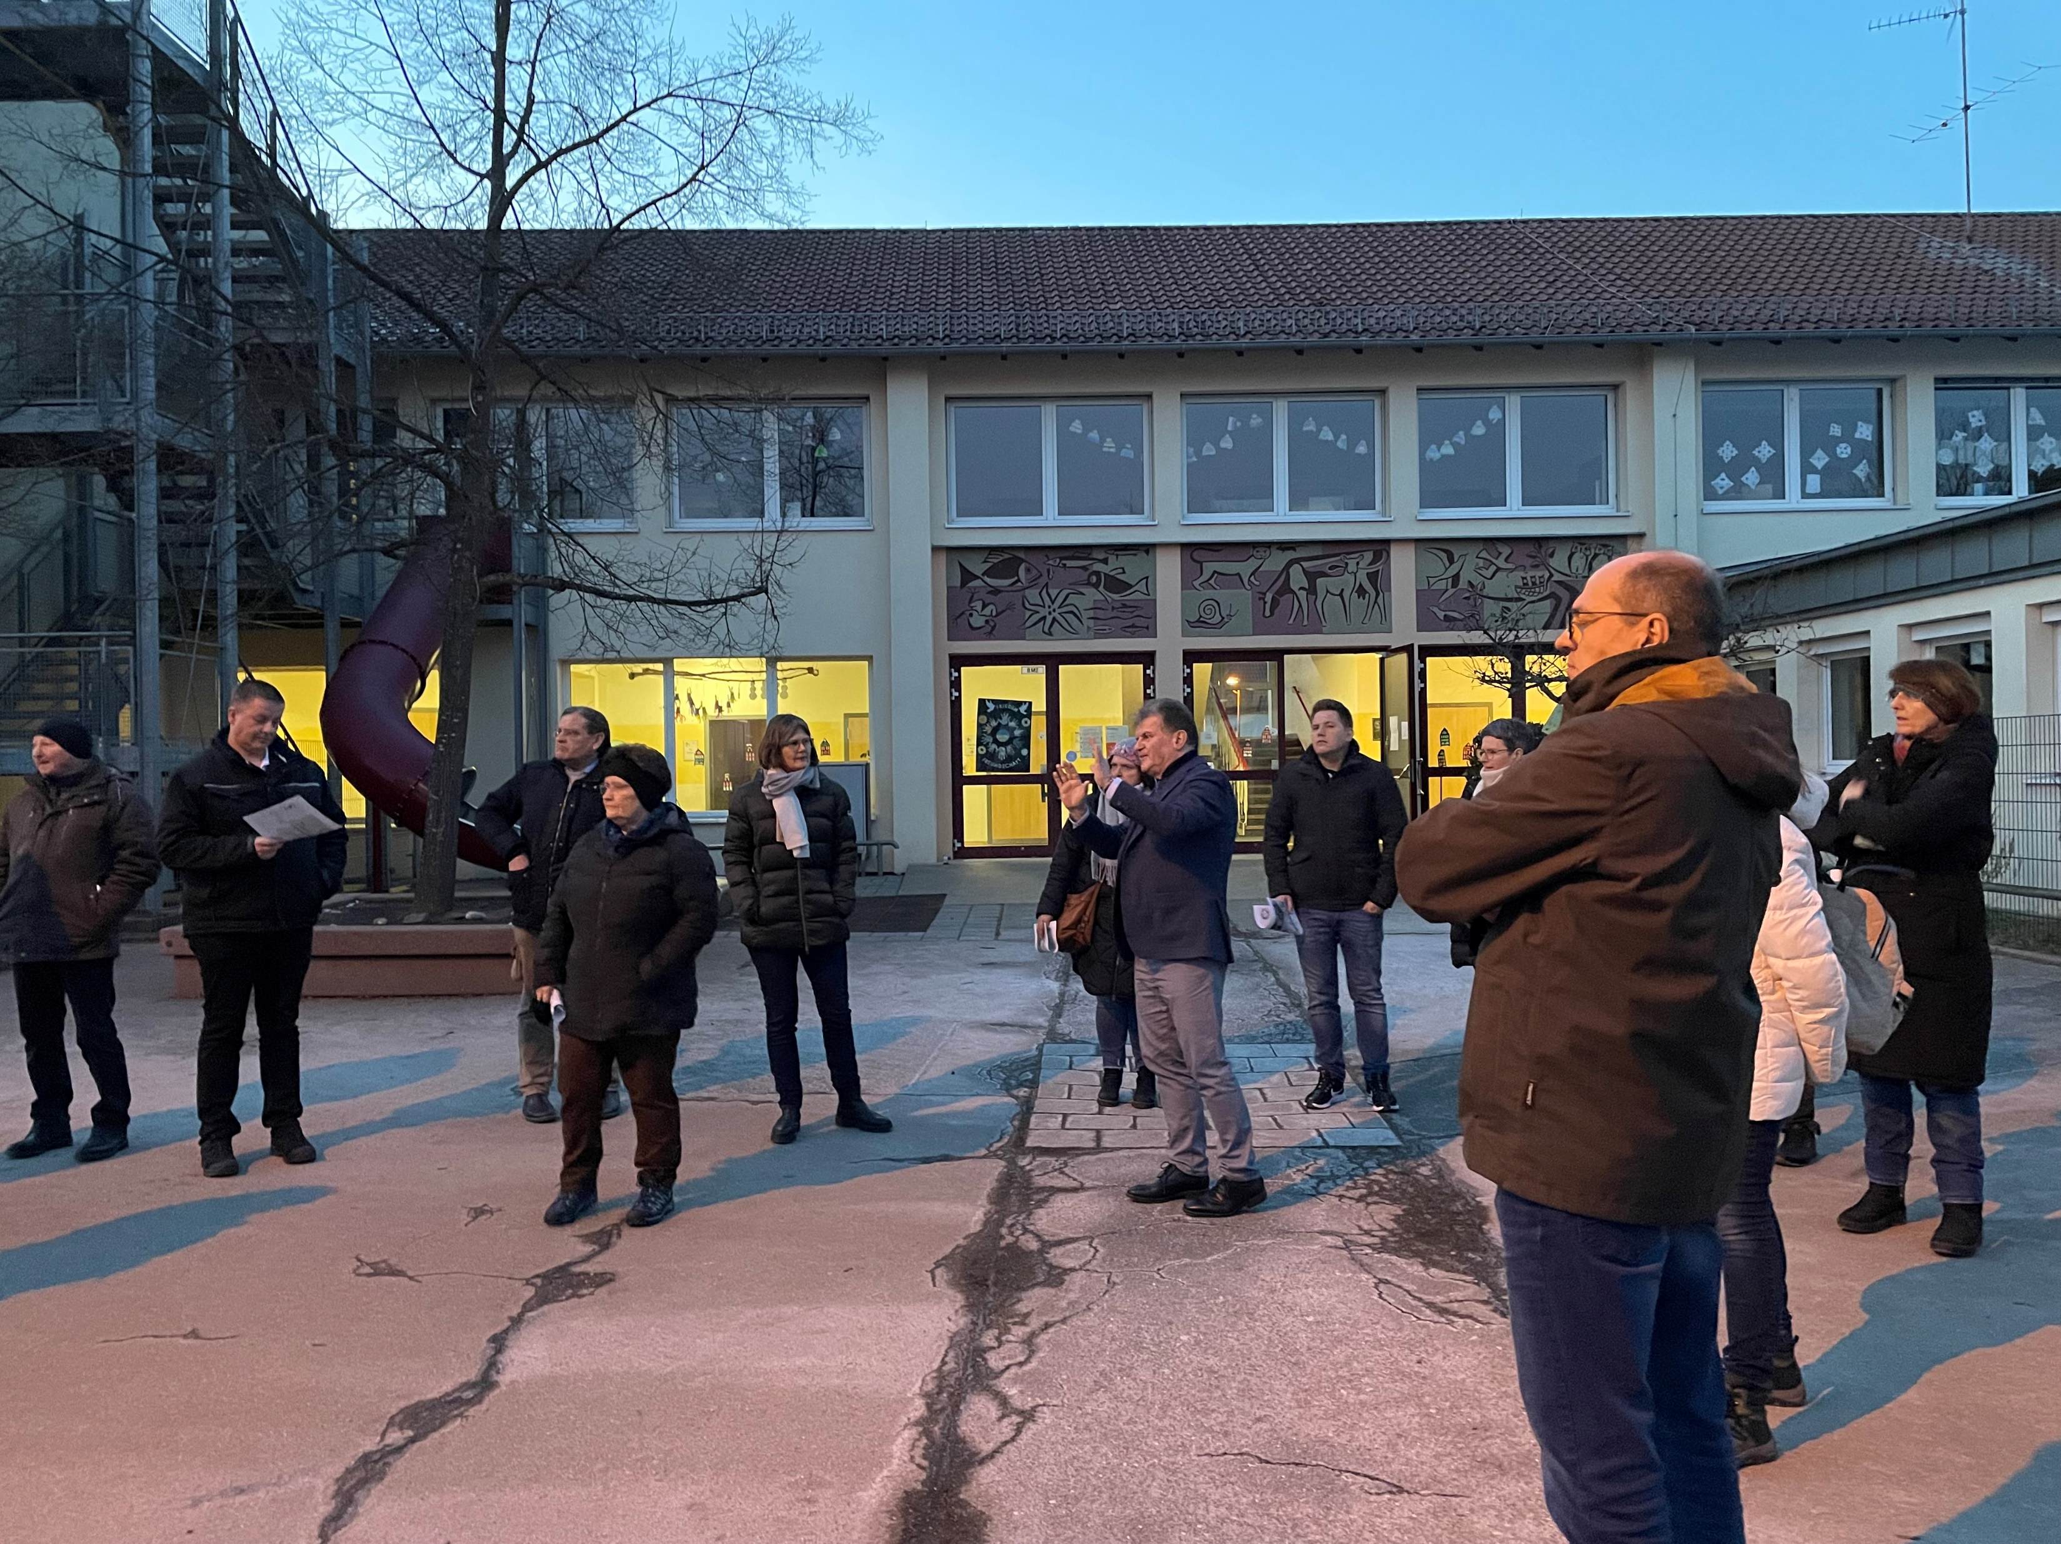
Materialien Good-Practice
Schulforum an der Grundschule Wendelstein
Weiterarbeit in den gemeindlichen Gremien
Der Bürgermeister ließ das Plakat mit den Ideen zur Pausenhofgestaltung im Sitzungssaal des Rathauses aufhängen.
Außerdem lud er Vertreterinnen und Vertreter verschiedener kommunaler Gremien zu einer Begehung ein, um sich vor Ort ein Bild der momentanen Pausenhofsituation zu machen.

Slide 9

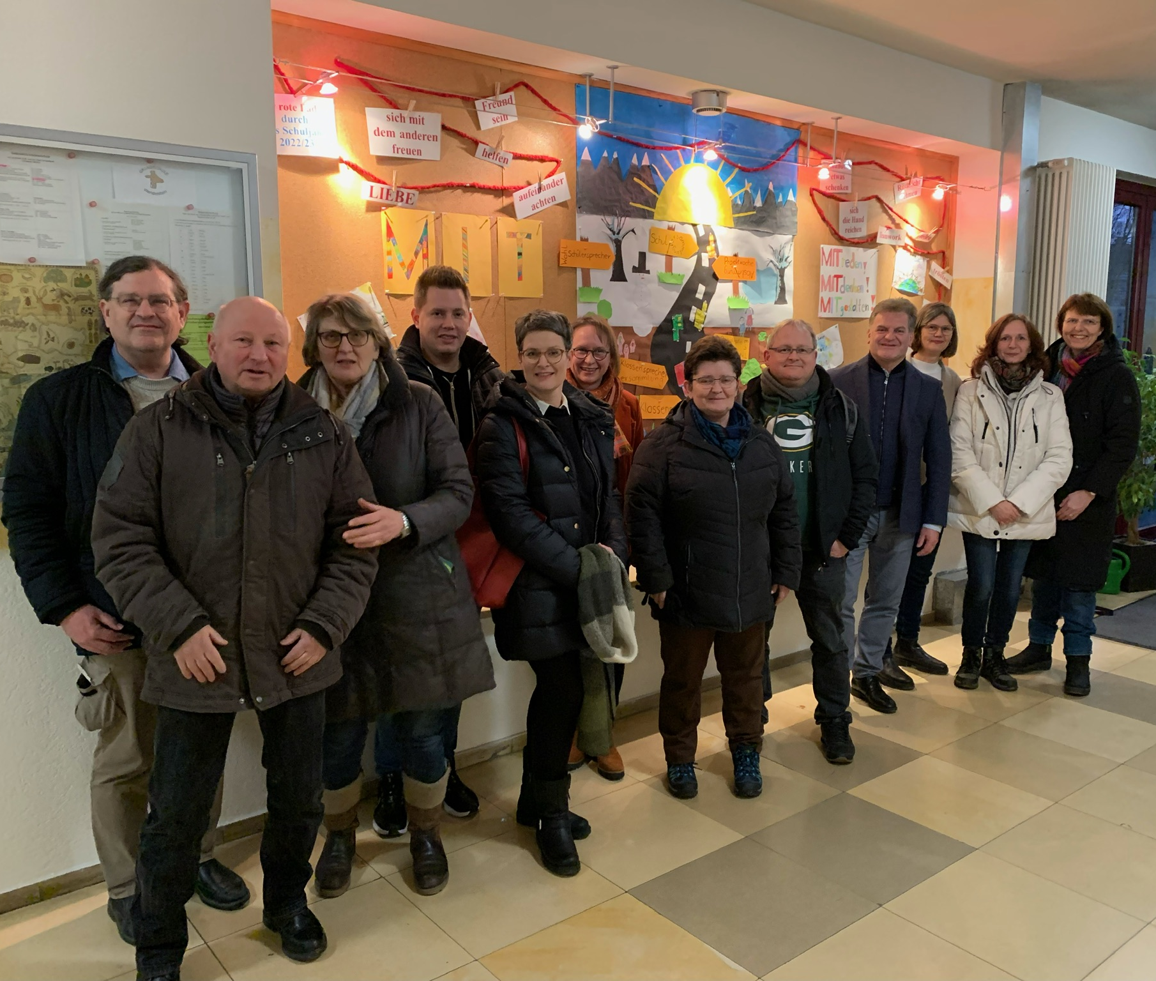
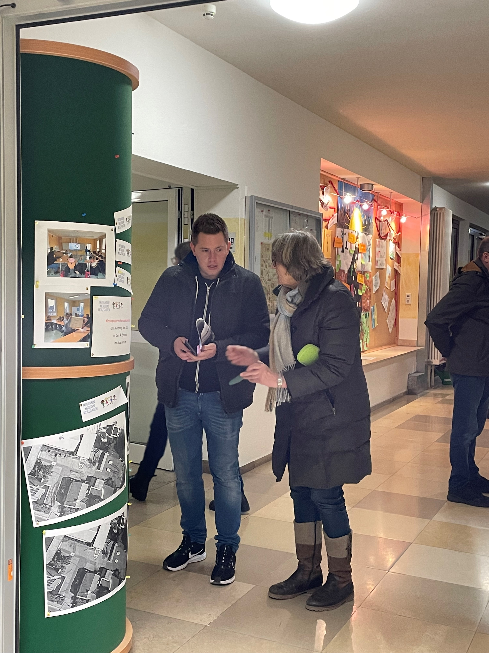
Materialien Good-Practice
Schulforum an der Grundschule Wendelstein
Weiterarbeit
Die Schulleiterin lud die Teilnehmerinnen und Teilnehmer der Begehung in das Schulhaus ein. Hier erläuterte die Verbindungslehrkraft, wie es im Zusammenspiel der verschiedenen SMV-Gremien zur Initiative der Kinder kam.
Im Anschluss an den Vortrag informierten sich die Beteiligten anhand der von den Kindern gestalteten Litfaßsäule und Pinnwände zum Thema.

Slide 10
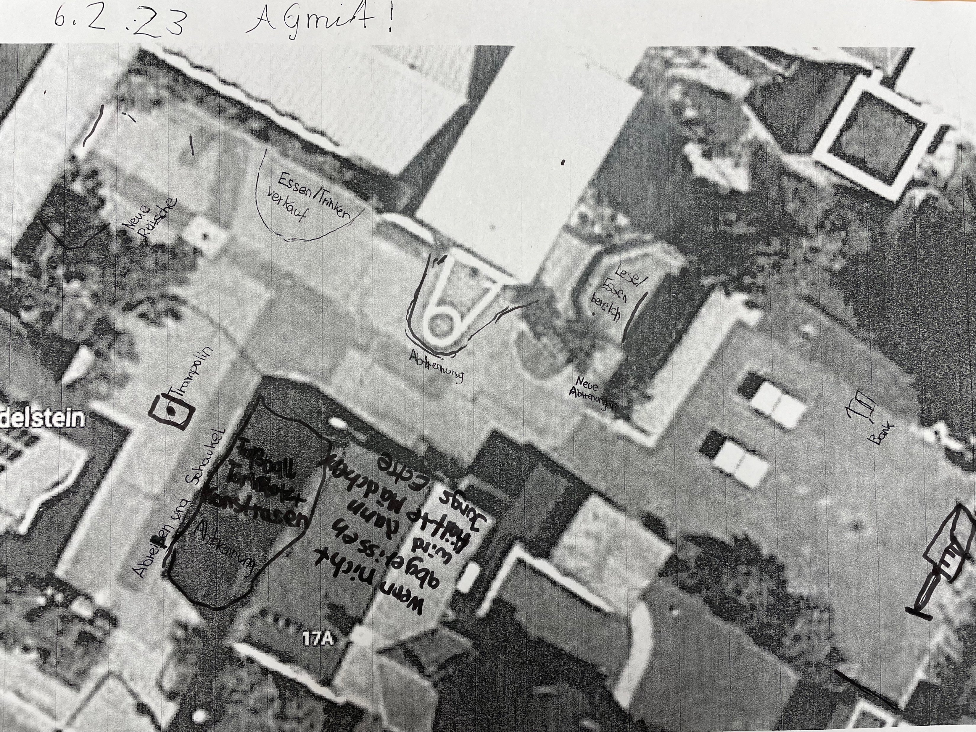
Materialien Good-Practice
Schulforum an der Grundschule Wendelstein
Weiterarbeit
Alle Beteiligten erhielten darüber hinaus ein Handout, in dem die Informationen des Vortrags zusammengefasst sind.

Slide 11

Materialien Good-Practice
Schulforum an der Grundschule Wendelstein
Ausschnitt des Handouts
In dem Handout wird die Entstehung des Schulforums als Folge der verstärkten Partizipation der Kinder im Rahmen des Schulversuchs MIT! Mitdenken! Mitreden! Mitgestalten! - SMV an Grundschulen beschrieben.

Slide 12
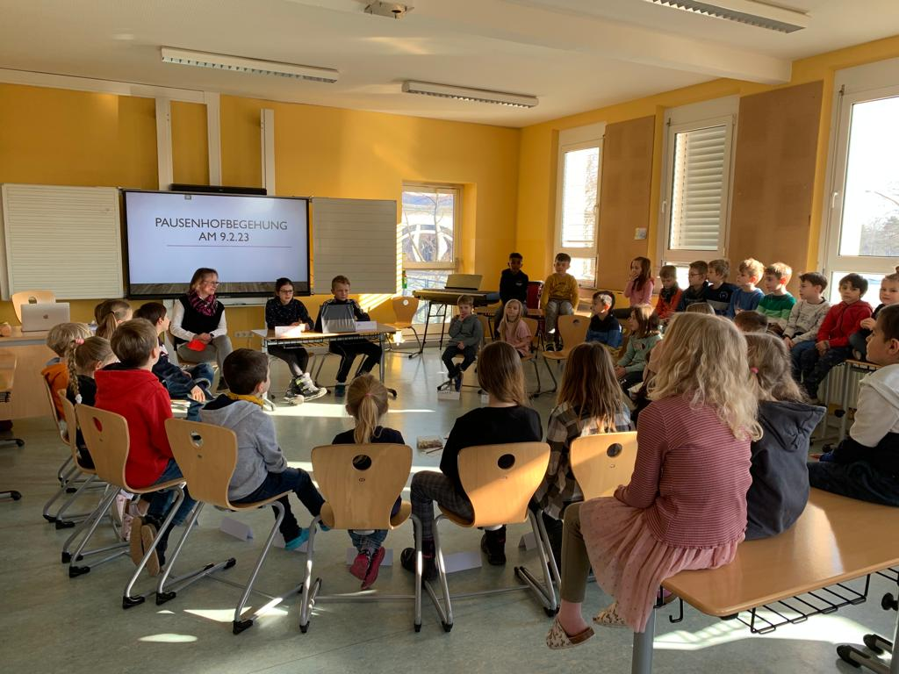
Materialien Good-Practice
Schulforum an der Grundschule Wendelstein
Ausblick
Während der Ortsbegehung signalisierte der Bürgermeister, die Initiative der Kinder aufgreifen zu wollen und entsprechende Mittel zur Umgestaltung des Pausenhofs zur Verfügung zu stellen.
Die Schulfamilie kann nun ein genaueres Konzept ausarbeiten. Das Schulforum ist neben der Klassensprecherversammlung ein geeignetes Gremium, um diesen Prozess voranzutreiben und abzustimmen.
Rückmeldung der Ergebnisse des Schulforums in der nächsten Klassensprecherversammlung

